Slide 1
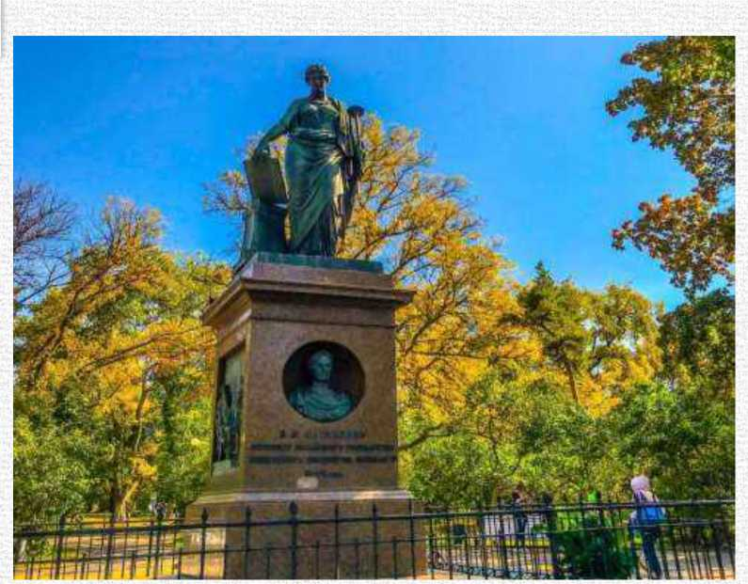
МИНИСТЕРСТВО АГРОПРОМЫШЛЕННОГО КОМПЛЕКСА И РАЗВИТИЯ СЕЛЬСКИХ ТЕРРИТОРИЙ УЛЬЯНОВСКОЙ ОБЛАСТИ
БЮДЖЕТ ДЛЯ ГРАЖДАН к закону Ульяновской области от 27.11.2020 №141-ЗО «Об областном бюджете Ульяновской области на 2021 год и на плановый период 2022 и 2023 годов»
Ульяновск, 2021 год

Slide 2
ГЛОССАРИЙ
Бюджет
(от старонормандского bougette — кошель, сумка, кожаный мешок) — план доходов и направлений расходования денежный средств любого экономического объекта (от государства до семьи), устанавливаемый на определённый период времени.
Доходы бюджета
денежные средства, поступающие от населения, организаций, учреждений в бюджет в виде налогов, неналоговых поступлений (пошлины, штрафы и т.п.), безвозмездных поступлений. Кредиты, доходы от выпуска ценных бумаг, полученные государством (органами местного самоуправления), не включаются в состав доходов
Расходы бюджета
Выплачиваемые из бюджета денежные средства, направленные на обеспечение задач и функций государства
Межбюджетные трансферты
средства, предоставляемые одним бюджетом бюджетной системы Российской Федерации другому бюджету бюджетной системы Российской Федерации
Дефицит бюджета
Превышение расходов бюджета над его доходами
„s'Расход ы
1

Slide 3
Вводная часть
Бюджетный процесс
Составление проекта бюджета
Подготовка материалов для составления проекта бюджета
- прогноз социально-экономического развития
- основные направления бюджетной и налоговой
Согласование материалов для составления проекта
Подготовка проекта закона Ульяновской области об областном бюджете
политики
бюджета
Рассмотрение и утверждение бюджета
Проведение публичных слушаний по проекту закона об областном бюджете
Рассмотрение проекта закона об областном бюджете в двух чтениях и его принятие Законодательным Собранием Ульяновской области
Подписание закона об областном бюджете Губернатором Ульяновской области
Исполнение бюджета
Подготовка сводной бюджетной росписи и кассового плана исполнения областного бюджета
- исполнение бюджета по доходам
- исполнение бюджета по расходам
- исполнение бюджета по источникам финансирования дефицита
Подготовка, рассмотрение и утверждение отчёта об исполнении бюджета
Составление годового отчёта об исполнении областного бюджета и проекта закона об исполнении областного бюджета
Внешняя проверка годового отчета Счётной палатой Ульяновской области
Проведение публичных слушаний по годовому отчёту об исполнении областного бюджета
Рассмотрение годового отчёта и утверждение проекта закона об исполнении областного бюджета Законодательным Собранием Ульяновской области
Подписание закона об исполнении областного бюджета за отчётный период Губернатором Ульяновской области
2

Slide 4
Вводная часть
Показатели социально-экономического развития Ульяновской области
Показатели | Единица измерения | 2017 (факт) | 2018 (факт) | 2019 (оценка) | 2020 (прогноз) | 2021 (прогноз) | 2022 (прогноз)
Численность населения(в (в среднегодовом исчислении) | тыс. чел. | 1249,8 | 1242,5 | 1234,7 | 1225,6 | 1218,5 | 1211,1
Численность населения трудоспособного возраста | тыс. чел. | 696,3 | 681,2 | 668,0 | 655,9 | 643,6 | 632,8
Валовой региональный продукт | млн руб. | 340 639,2 | 355 968,0 | 371 986,5 | 389 097,9 | 407 385,5 | 426 940,0
Индекс физического объема валового регионального продукта | в % к предыдущему году | 101,5 | 104,5 | 104,5 | 104,6 | 104,7 | 104,8
Индекс промышленного производства | % к предыдущему году в сопоставимых ценах | 107 | 101,8 | 103,0 | 103,5 | 104,2 | 104,8
Продукция сельского хозяйства | млн руб. | 38461,6 | 33477,4 | 31821,8 | 35694,0 | 37923,8 | 40259,9
Объем работ, выполненных по виду деятельности "Строительство" | в ценах соответствую¬ щих лет; млн руб. | 39000,2 | 44739,5 | 39057,0 | 41205,8 | 43430,9 | 45645,9
Индекс потребительских цен на товары и услуги, на конец года | % к декабрю предыдущего года | 102,51 | 104,51 | 104,3 | 103,8 | 104 | 104
Инвестиции в основной капитал | млн рублей | 84093,7 | 81105,4 | 85327 | 89538,7 | 94141,9 | 98197,7
Среднемесячная начисленная заработная плата наемных работников в организациях, у индивидуальных предпринимателей и физических лиц (среднемесячный доход с от трудовой деятельности) | рублей | 22614 | 24539 | 26153 | 27905 | 29383 | 31352
3

Slide 5
Вводная часть
Основные направления бюджетной политики на 2021-2023 годы
❖ Обеспечение сбалансированности и финансовой устойчивости бюджетной системы Ульяновской области
❖ Повышение эффективности бюджетных расходов
❖ Совершенствование межбюджетных отношений
❖ Сохранение безопасного уровня долговой нагрузки
❖ Повышение прозрачности и открытости бюджетного процесса
4

Slide 6
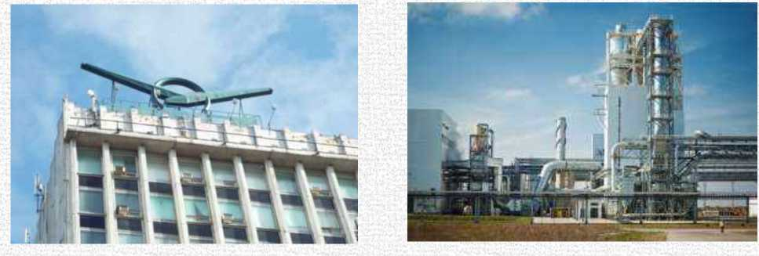
Доходы областного бюджета Ульяновской области
Крупнейшие налогоплательщики
Ульяновской области
Доля в налоговых доходах консолидированного бюджета Ульяновской области за 9 месяцев 2020 года, в процентах
Наименование | Налог на прибыль организаций | НДФЛ | Налог на имущество организаций | Акцизы
ООО «Завод Трёхсосенский | 0 | 0,38 | 0,00 | 51,46
ООО «Альфа Люкс» | 0,03 | 0,11 | 0,00 | 28,45
АО «УМЗ» | 0 | 4,19 | 1,75 | 0,00
АО «АБ Инбев Эфес» | 0 | 0,21 | 1,65 | 20,19
ООО «Марс» | 12,38 | 0,48 | 1,86 | 0,00
АО «АЛЬФА-БАНК» | 7,23 | 0,62 | 0,20 | 0,00
ООО «УАЗ» | 1,66 | 2,23 | 2,17 | 0,00
АО «Авиастар-СП» | 0,00 | 3,16 | 1,72 | 0,00
АО ГНУ НИИАР | 3,07 | 2,01 | 0 | 0,00
ООО Авиакомпания Волга-Днепр | 5,15 | 0,74 | 0,71 | 0,00
5

Slide 7
Расходы областного бюджета
Структура расходов областного бюджета
Наименование | 2019 год (факт) | 2020 год (146-ЗО от 19.12.2019) | 2021 год | 2022 год | 2023 год
Общегосударственные вопросы | 2 959,9 | 3 153,3 | 3 716,2 | 4 505,2 | 5 918,4
в т.ч. условно утверждённые расходы |  |  |  | 1 370,0 | 2 800,0
Национальная оборона | 20,0 | 19,8 | 20,1 | 21,1 | 21,1
Национальная безопасность и правоохранительная деятельность | 826,9 | 551,6 | 705,7 | 649,3 | 649,4
Национальная экономика | 11 016,6 | 13 836,7 | 15 374,0 | 14 047,8 | 11 337,8
Жилищно-коммунальное хозяйство | 2 008,5 | 2 343,9 | 2 945,7 | 1 864,5 | 1 898,0
Охрана окружающей среды | 39,1 | 592,0 | 884,5 | 996,9 | 1 739,2
Образование | 13 792,9 | 12 793,0 | 11 849,3 | 10 224,8 | 8 440,4
Культура, кинематография | 1 716,8 | 1 880,1 | 2 254,1 | 1 368,3 | 1 446,8
Здравоохранение | 5 835,4 | 7 562,1 | 6 958,4 | 5 408,1 | 4 670,5
Социальная политика | 17 741,7 | 17 787,4 | 18 499,0 | 18 773,6 | 19 006,1
Физическая культура и спорт | 2 114,9 | 2 705,3 | 2 128,7 | 2 302,6 | 1 690,6
Средства массовой информации | 210,7 | 215,2 | 235,9 | 209,6 | 209,4
Обслуживание государственного и муниципального долга | 1 114,6 | 1 108,0 | 2 256,6 | 2 606,5 | 2 606,5
Межбюджетные трансферты общего характера | 3 779,1 | 3 389,4 | 3 460,0 | 3 977,9 | 4 042,0
ИТОГО РАСХОДОВ | 63 177,1 | 67 937,8 | 71 288,2 | 66 956,2 | 63 676,2
6

Slide 8
Расходы областного бюджета
Расходы областного бюджета в рамках государственной программы Ульяновской области «Развитие сельского хозяйства и регулирование рынков сельскохозяйственной продукции, сырья и продовольствия в Ульяновской области» на 2019-2024 годы
тыс. руб.
Наименование государственной программы Ульяновской области | 2020 год | 2021 год | 2022 год
Развитие агропромышленного комплекса, сельских территорий и регулирование рынков сельскохозяйственной продукции, сырья и продовольствия в Ульяновской области | 4 766 358,7 | 2 812 847,4 | 1 715 925,0
13

Slide 9
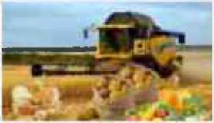
Расходы областного бюджета
Государственная программа
«Развитие сельского хозяйства и регулирование рынков сельскохозяйственной продукции, сырья и продовольствия в Ульяновской области»
84,2
Реализация Национального проекта «Малое и среднее предпри¬ нимательство и поддержка индиви- дуапьной предпри¬ нимательской инициативы»
Развитие сельского хозяйства
Цель государственной программы: обеспечение продовольственной безопасности Ульяновской области с учётом положений Доктрины продовольственной безопасности Российской Федерации, утвержденной Указом Президента Российской Федерации от 30,01.2010 № 120 «Об утверждении Доктрины продовольственной безопасности Российской Федерации».
Задачи государственной программы:
> стимулирование роста производства основных видов сельскохозяйственной продукции и производства пищевых продуктов;
> повышение уровня комплексного обустройства сельских населенных пунктов объектами социальной и инженерной инфраструктуры и удовлетворение потребностей граждан, проживающих в сельской местности, в том числе молодых семей и молодых специалистов, в благоустроенных жилых
3960,8
помещениях;
389,4
Комплексное развитие сельских территорий
> повышение водообеспеченности земель сельскохозяйственного назначения, предотвращение процессов подтопления, затопления и опустынивания территорий для гарантированного обеспечения продуктивности сельскохозяйственных угодий.
Ожидаемые результаты:
Целевой индикатор | 2018 | 2019 | 2020 | 2021 | 2022
Производство скота и птицы на убой в хозяйствах всех категорий (в живом весе), млн. тонн | 69,5 | 65,5 | 67,0 | 85,5 | 85,5
Протяженность введенных в эксплуатацию распределительных газовых сетей, км | 28,5 | 29,6 | 31,5 | 32,0 | 32,0
Протяженность введенных в | 13,7 | 12,3 | 13,09 | 13,6 | 14,0
173,0
Развитие мелиорации земель сельско¬ хозяйственного назначения
159,0
Прочие расходы (в том числе содержание подведомствен¬ ных учреждений)
эксп луатаци ю локальн ых водопроводов, км
Площадь введенных в 1,01 1,015 0,4
0,53 0,5
эксплуатацию мелиорируемых земель за счет реконструкции, технического перевооружения и строительства новых мелиоративных систем общего
Средства на реализацию
государственной программы в
2021году 4766,4 млн. руб.
7

Slide 10
Полезная информация в сети Интернет
Бюджетные послания Федеральному собранию Российской Федерации, Указы Президента Российской Федерации от 7 мая 2012 года, другие документы, поручения
http://www.kremlin.ru
Возможность получать информацию о ходе законодательного процесса и сами тексты законопроектов, законов и иных связанных с ними документов
Информация о регионе
http://www.duma.gov.ru
http://ulgov.ru
Об областном бюджете, бюджетной политике, государственном долге, иная информация
Информация о реализуемых госпрограммах, задачах и функциях Министерства здравоохранения, семьи и социального благополучия Ульяновской области
Информирование о достижениях в сфере образования
Ульяновской области
Информация по учреждениям, оказывающим определенную услугу (выполняющим определенную работу) в разрезе регионов и видов деятельности учреждений
Возможность получения в режиме реального времени необходимой информации о бюджете и бюджетном процессе в Российской Федерации
Электронный портал государственных услуг для физических и юридических лиц
Проверка наличия неуплаченных штрафов по данным транспортного средства
Реестр планов-графиков размещения заказов и планов закупок, единый реестр государственных и муниципальных контрактов, иная информация
Личный кабинет налогоплательщика для физических/ юридических лиц- информация об объектах налогообложения, начисленных и уплаченных суммах, налоговой базе
Официальная статистическая информация по Ульяновской области
http://ufo.ulntc.ru
http://www.med.ulgov.ru
В
http://mo73.ru
http://bus.gov.ru
http://budget.gov.ru
госуслуги
https://beta.gosuslugi.ru
ГОСАВТОИНСПЕКЦИЯ
" VAKalMil* ИАОдесМЗДАЛИЪМ оюмнол»
http://www.gibdd.ru/r/73
http://www.zakupki.gov.ru
«рьдьгальная НАЛОГОВАЯ СЛУЖБА
https://www.nalog.ru
http://uln.gks.ru
Официальное опубликование правовых данных
http://pravo.gov.ru
8

Slide 11
Контактные данные
Министерство агропромышленного комплекса и развития сельских территорий Ульяновской области
Адрес: 432017, г. Ульяновск, ул. Радищева, д. 5 тел./факс 7 8422 44-06-49, +7 8422 41-17-78 Интернет сайт: http://agro-ul.ru
Режим работы: понедельник-пятница с 8.00 до 17.00 перерыв на обед с 12.00 до 13.00 суббота-воскресенье выходной
Приём граждан и представителей организаций в Министерство агропромышленного комплекса и развития сельских территорий Ульяновской области
производится по адресу: ул. Радищева, д.5, Приём осуществляется по предварительной записи по телефонам 44-06-49, 67-68-67(доб.490)

